Slide 1
移入-归约冲突、归约--归约冲突

Slide 2
移入--归约冲突：某一产生式的右部是另一产生式的前缀
归约--归约冲突：不同产生式有相同的右部 或者 产生式的右部是另一产生式的后缀

Slide 3
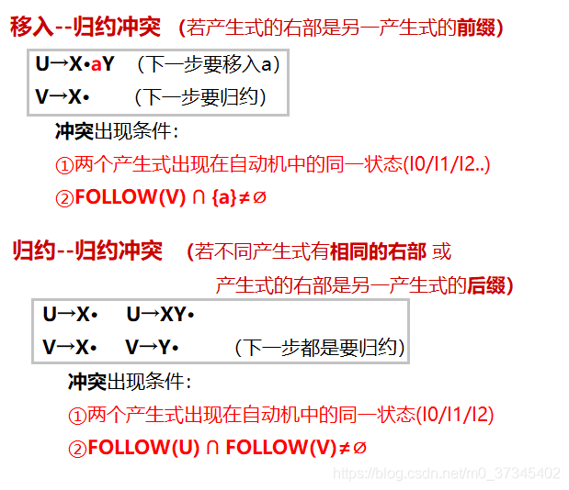

Slide 4
